Slide 1
北マケドニアと欧州統合
２０２３年５月霞関会
澤田洋典（前北マケドニア大使）

Slide 2
基礎データ
北マケドニアーバルカン半島の中央に位置する小さな多民族国家
●独立：１９９１年
●面積： ２．６万平方km
（九州の約３分の２）
●人口： 約２０９．７万人（２１年）
●首都： スコピエ（約５２万人）
●民族： マケドニア人（約54.2%）
アルバニア人（約29.5%）
トルコ人（4%）
ロマ（2.3%）
セルビア人（1.2%）
ボスニア人（0.9%）
ヴラフ（0.4%）
●言語： マケドニア語、アルバニア語等
●宗教： マケドニア正教、イスラム教等
●経済指標（by World Data)
インフレ率：3.23%(21)
GDP： $13.83 Bi(21)(世界で137位）
GDP/人：$6,695(21)（同79位）
経済成長率：
4.0%(21)→3.0%(22)→3.1%(23予想)
失業率：15.8%(21)

Slide 3
北マケドニアとは
欧米の深い関与
日本との特別な関係
自然と歴史・文化が融合した魅力あふれる国
欧州統合への強い決意と苦難の歴史

Slide 4
欧州統合への道
EU加盟プロセス
１９９３年 国連加盟（マケドニア旧ユーゴスラビア）
１９９４年 ギリシャが経済封鎖
２００１年 アルバニア系との衝突
（オフリド合意－民族融和のモデル）
２０１７年 ブルガリアとの善隣条約
２０１７年 ザエフ政権（SDSM）
２０１８年 ギリシャとのプレスパ合意
２０１９年 国名を北マケドニアに変更
２０２０年 NATO加盟
２０２１年 地方選挙で政府が敗北、ザエフ首相辞任
２０２２年 ロシアのウクライナ侵攻
２０２２年 フランス提案受諾
２０２２年 大規模反対デモ
２０２４年 総選挙、大統領選挙
１９９１年 独立
２００４年 EU加盟申請
２００５年
加盟候補国
２００９年
交渉開始勧告
２０２０年
交渉開始決定
２０２０年
ブルガリア拒否
２０２２年
フランス提案
ギリシャとの
国名問題
EU拡大消極論
２０２２年
加盟交渉開始
スクリーニングプロセス（２３年１１月まで）
加盟？

Slide 5
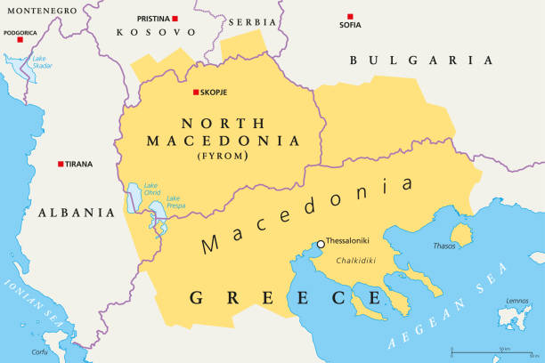
北マケドニアの歴史
前4世紀 マケドニア王国支配下
前2世紀 共和政ローマ支配下
395年 東ローマ帝国支配下
9世紀末 第一次ブルガリア帝国支配下
1018年 ブルガリア帝国の滅亡／東ローマ帝国支配下
1282年 セルビアによる支配下
1346年 スコピエがセルビア帝国の首都
1392年 オスマン帝国支配下
1878年 ブルガリア公国支配下（一時）
1893年 マケドニア革命組織（VMRO）の結成
1912-13年 バルカン戦争(セルビアの支配下）
1918年 ユーゴスラビア王国支配下
1941年 枢軸国（ブルガリア）による支配下
1944年 マケドニア社会主義共和国の成立
1991年 マケドニア共和国として独立を宣言
1993年 国名論争の勃発／国連加盟（マケドニア旧ユーゴスラビア）
2001年 オフリド合意
2018年 プレスパ合意
2019年 北マケドニア共和国に改名
2020年 NATOに加盟／EU加盟交渉開始決定
マケドニア地方

Slide 6
ギリシャ、ブルガリアとの関係
ギリシャ
ブルガリア
国旗・国名問題
９４年 経済封鎖
９５年 国旗問題が解決
１８年 プレスパ合意
１９年 国名問題が解決
経済関係が促進（ガスパイプライン建設）
マケドニア地方はギリシャのもの
歴史問題（言語と民族の独自性を疑問視）
マケドニア語はブルガリア語の方言
９１年 マケドニア共和国を最初に承認
１７年 善隣友好条約、歴史問題検討委員会
２０年 加盟交渉開始を拒否
２２年 マケドニア語を容認
本格的加盟交渉の要件
「憲法改正」（ブルガリア人を少数民族として明記）
「善隣条約の誠実な履行」（ヘイトスピーチ廃止など）
貿易・投資関係は拡大
両国政府による関係改善努力
北マケドニアにおける日・ブルガリア協力

Slide 7
欧州統合に向けての課題と不安
課題
不安
憲法改正（ブルガリアを少数民族として明記）
本格的加盟交渉開始の条件
議会の２/３（８０議席）の賛成
ブルガリアとの歴史問題
善隣条約の誠実な履行（交渉枠組み合意に明記）
スクリーニングプロセス、EUアジェンダ関連改革、関連法整備（法の支配）
政治情勢が流動的
経済的不安要因
ウクライナ情勢
エネルギー、食糧価格高騰
政権の安定性にも影響
国民の不満、EU懐疑論
ロシアのプロパガンダ
セルビアのメディアが影響

Slide 8
流動的な政治情勢
与野党の勢力が拮抗（独立以来SDSMとVMROが交互に政権）
国民の不満、EU懐疑論
EU加盟プロセスの遅れ（加盟候補国となってから１７年）
地方選挙で政府が大敗、ザエフ首相が辞任、政治危機（21年）
交渉開始の経緯を巡り大規模デモ（２２年）
２０２４年選挙（国会議員、大統領）
政権交代の可能性
アルバニア系政党の役割に注目（DUI）
常に連立政権に参加
要職を占有（国会議長、経済担当副首相、外相、経済相、環境相など）
親EU、親米

Slide 9
西バルカン諸国のＥＵ加盟プロセスの現状
安定化連合協定署名
加盟申請
加盟候補国
地位獲得
加盟交渉
開始
加盟交渉
開始分野数
加盟候補国
交渉開始済国
①
モンテネグロ
２００７年
１０月
２００８年
１２月
２０１０年
１２月
２０１２年
６月
３５分野中
３３分野
②
セルビア
２００８年
４月
２００９年
１２月
２０１２年
３月
２０１４年
１月
３５分野中
２２分野
交渉未開始国
③
北マケドニア
２００１年
４月
２００４年
３月
２００５年
１２月
２０２０年
３月
（注）２０２２年７月１９日、ＥＵは北マケドニア及びアルバニアとの第一回政府間会合を開催（正式な加盟交渉開始。）。
④
アルバニア
２００６年
６月
２００９年
４月
２０１４年
６月
２０２０年
３月
⑤
ボスニア・
ヘルツェゴビナ
２００６年
６月
２０１６年
２月
２０２２年
１２月１５日
潜在的加盟候補国
⑥
コソボ
２０１５年
１０月
２０２２年
１２月１５日

Slide 10
欧州統合に向けた取組
欧米
IPA支援（インフラ、環境）
ウクライナ情勢への対応（食料、エネルギー安全保障）
西バルカン
欧州統合プロセスに格差
プレスパ合意、オフリド合意、仏提案、安全保障（NATO)
米（戦略的パートナーシップ）
北マケドニア
Doing Business トップ10
エネルギー供給網の多様化（ロシアへのLNG依存軽減）
諸改革、法整備（EU/NATO準拠）
投資インセンティブ（経済特区）
日本
西バルカン協力イニシアティブ
オープンバルカン
欧州統合を支援
プレスパフォーラム（北マケドニアのイニチアチブによる政治対話
ウクライナ情勢による危機感
EU西バルカン首脳会議
仏提案働きかけ

Slide 11
北マケドニアと日本
日本に対する特別な感情
着任翌日に信任状捧呈
Man of the Year 2022
伝統的な親日感
丹下健三（スコピエ地震）
西バルカン協力イニシアティブ
コスタ・バラバノフ（日本友好協会）
ODA
政治対話
貿易投資

Slide 12
西バルカン協力イニシアティブ
政治対話
オスマニ外相訪日
西バルカン協力イニシアティブ
大阪関西万博参加
ビジネスセミナー
経済担当参事官配置
開発協力
草の根無償
人材育成、技術移転（中小企業、環境）
経済関係強化
民族融和
文化無償
オペラ・バレエ
交響楽団
トップドナー
文化交流
医療無償
技術協力協定署名
国際場裏で協力
特別の信頼関係
日本を常に支持
基本的価値の共有
西バルカン大使
JETROミッション（2019年）
エネルギー分野
交通インフラ
IT
食料

Slide 13
草の根無償人間の安全保障無償資金協力
Man of the Year 2022
1996年～
177件
学校75
病院67
自治体35
合計許与額：€891M

Slide 14
関係強化の鍵
欧米他との協調（EU、独、英、ブルガリア、ギリシャ、トルコ）
バルカンのクロスロードとして位置け
西バルカン大使の活用
西バルカン協力イニシアティブの深化
北マケドニアの魅力発信

Slide 15
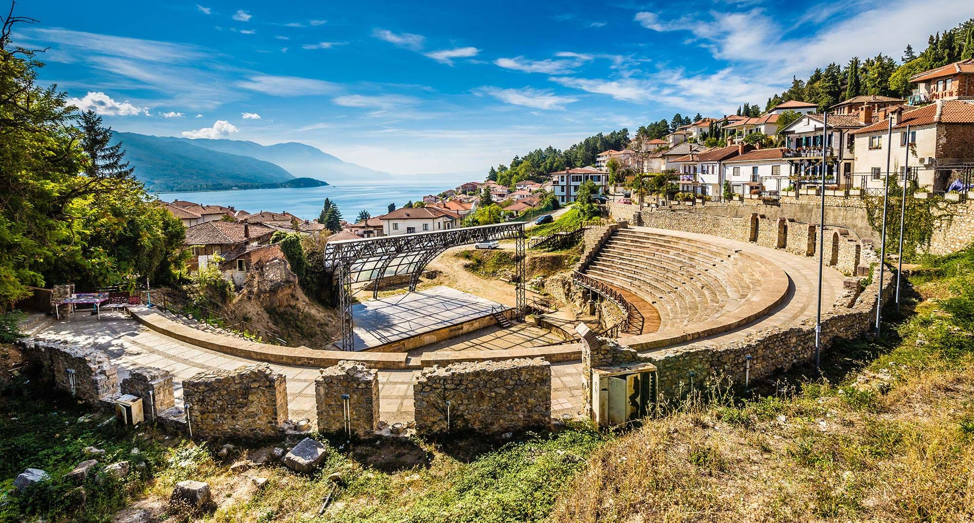
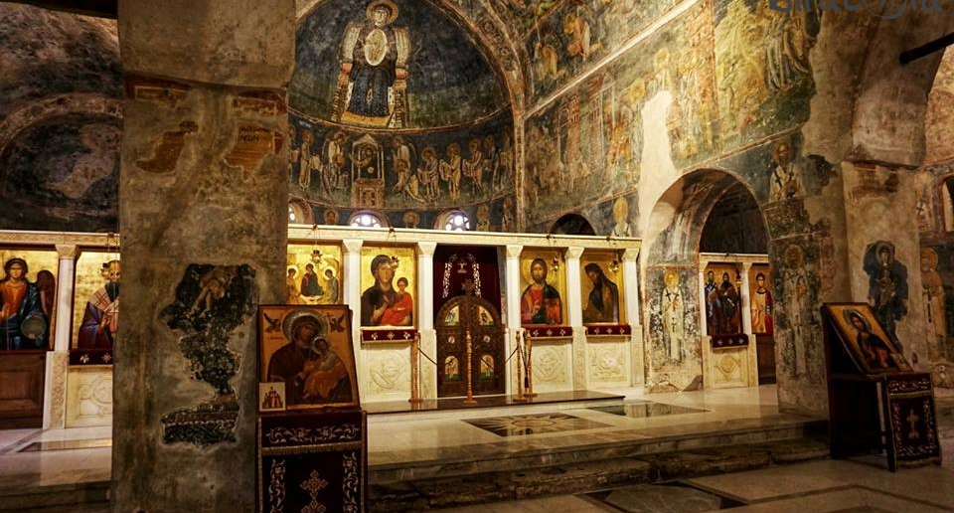
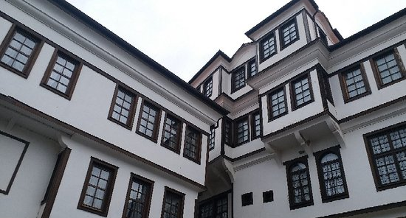
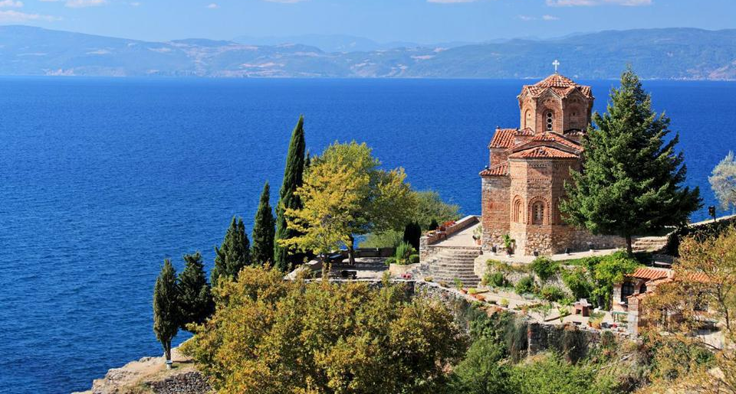
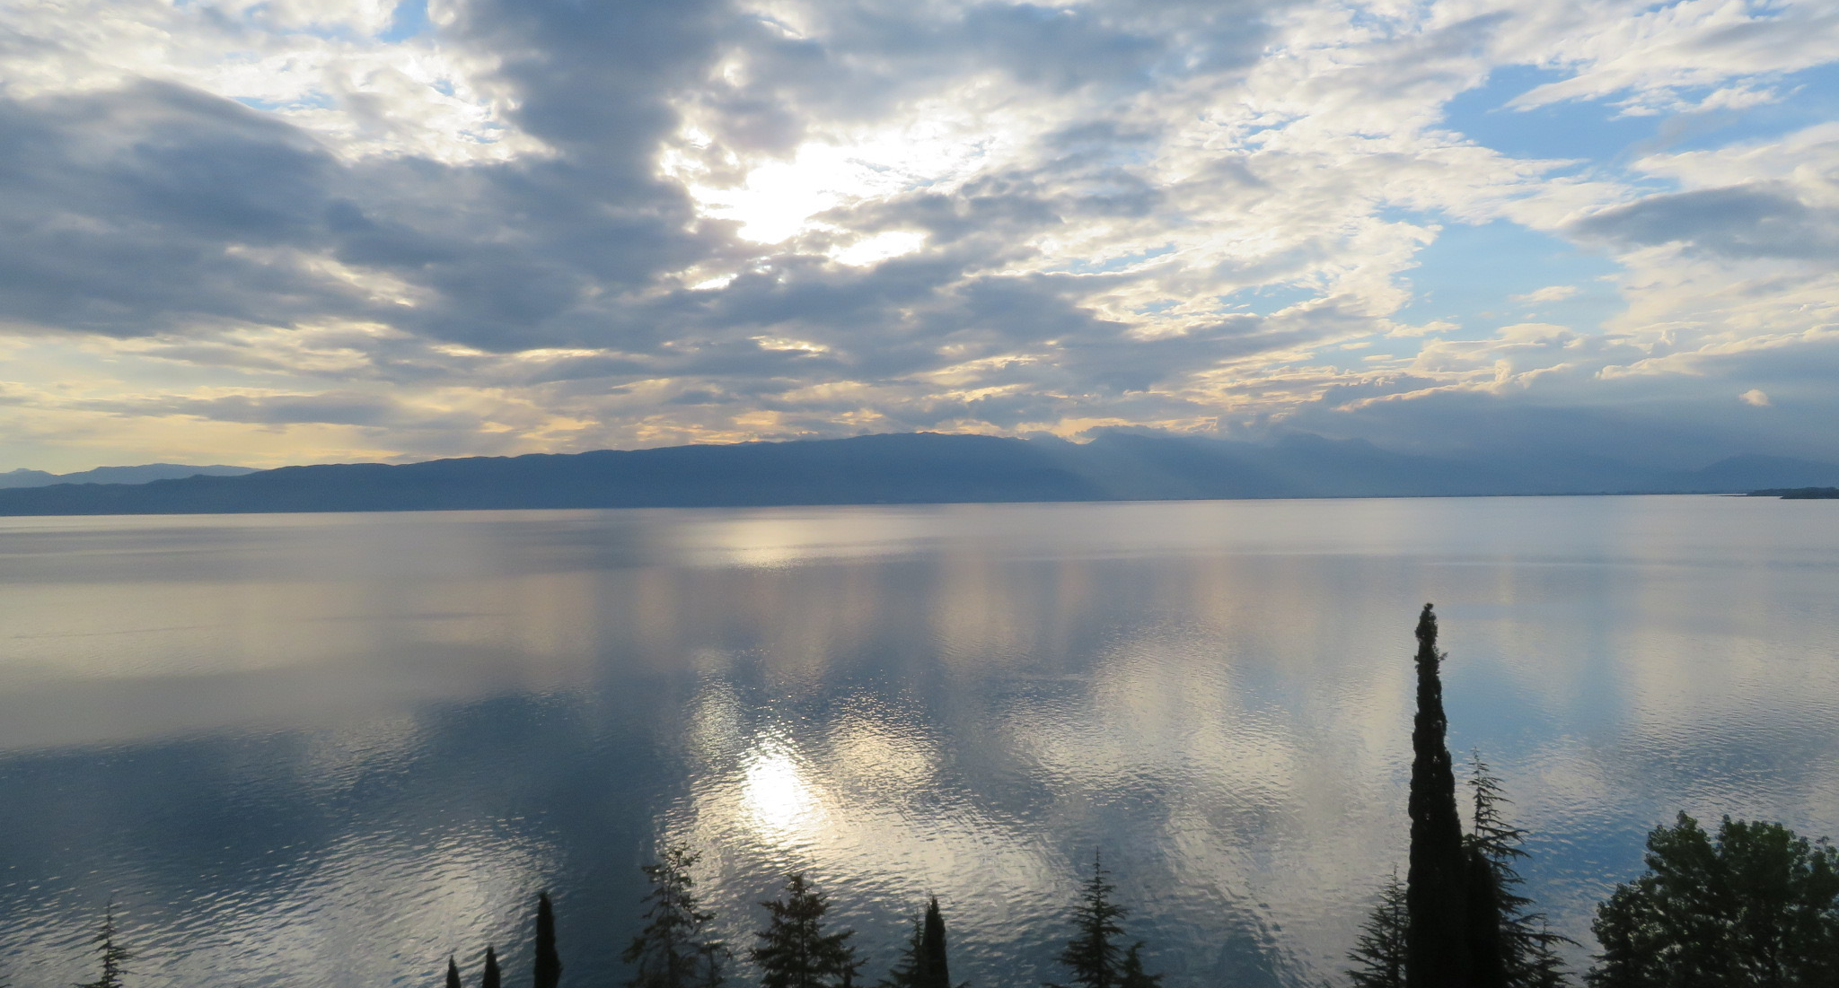
北マケドニアの魅力‐オフリド 自然、歴史・文化が融合、スラブ文化発祥の地、ビザンチン芸術の宝庫
ローマ野外劇場
聖ソフィア教会
オフリド博物館
オフリド湖と聖カネオ協会
オフリド湖
オフリド湖

Slide 16
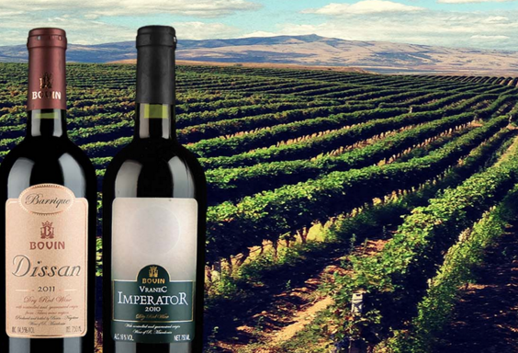
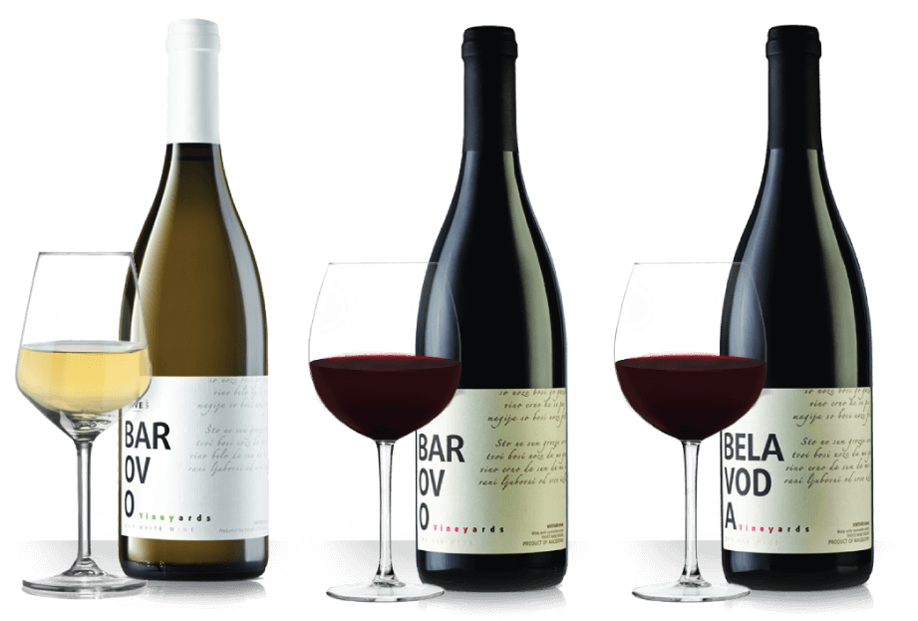
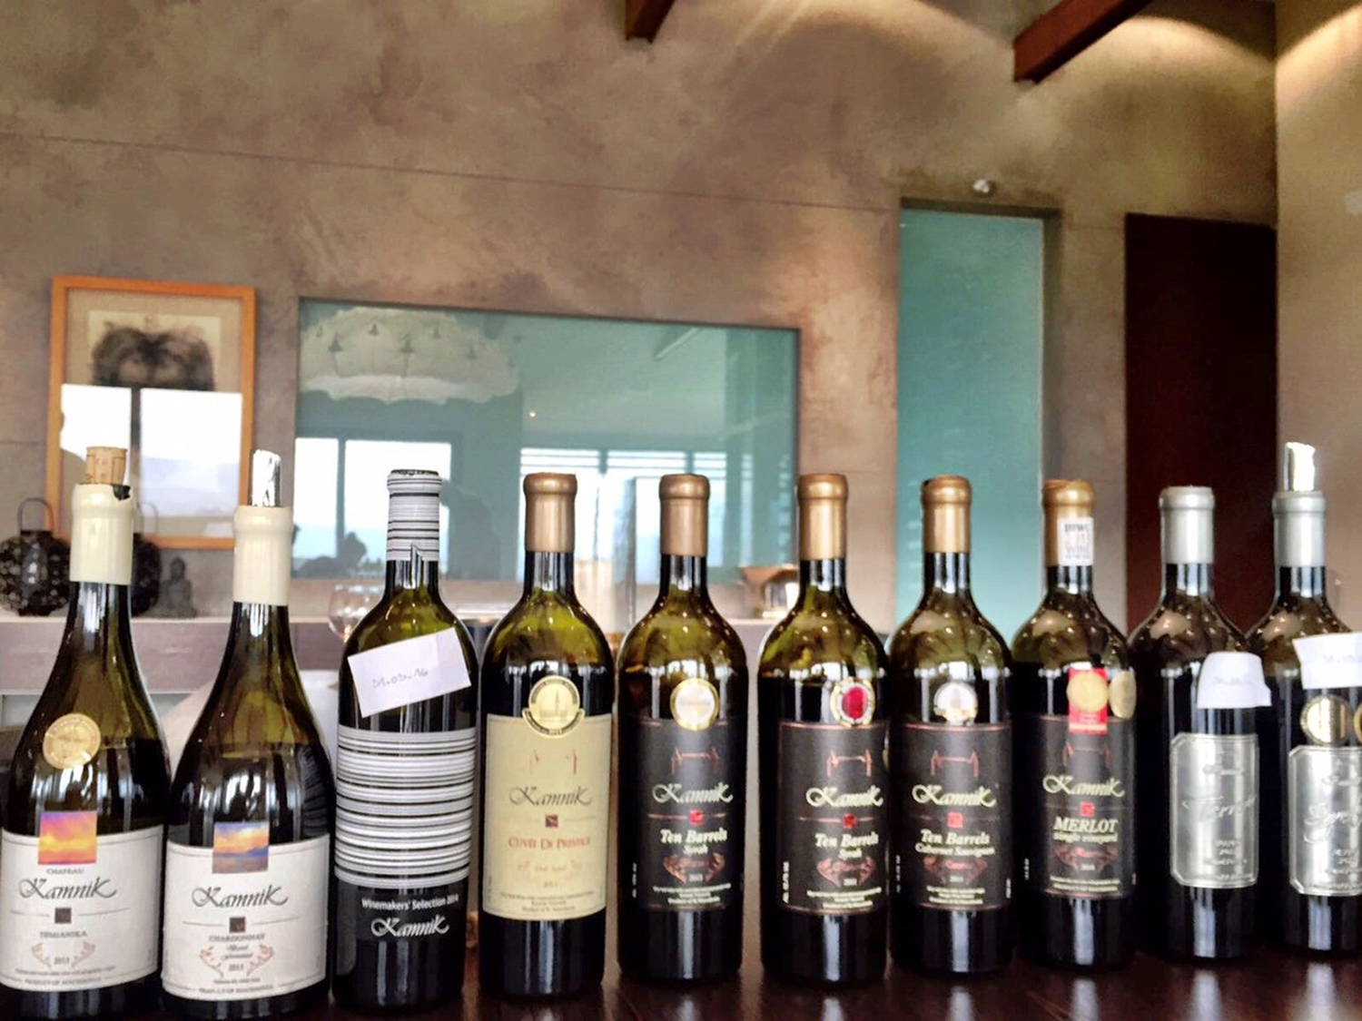
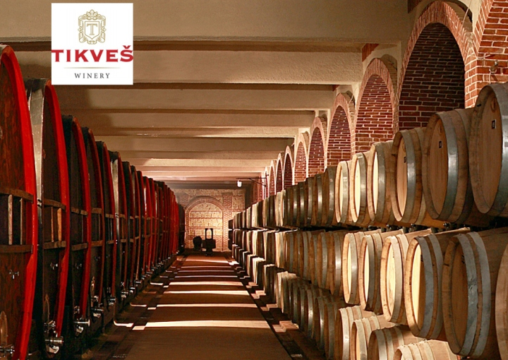
北マケドニアの魅力２‐ワイン
８０のワイナリー
ワイナリーで、ワインテイスティング付きランチ
日本マケドニア友好協会
ワインテイスティングとマケドニア料理
茅ケ崎市（ホストタウン）ワインフェア

